Slide 1
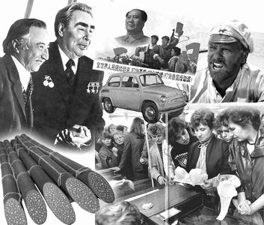
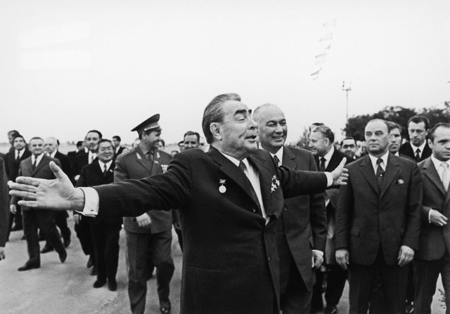
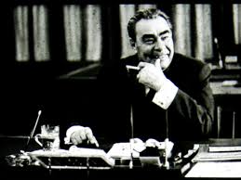
Період «Застою» В Срср
Презентацію виконали
учениці 11 Б класу
Класичної гімназії
при ЛНУ ім. І.Франка
Тислюкевич Дзвіна та
Паськович Вікторія

Slide 2
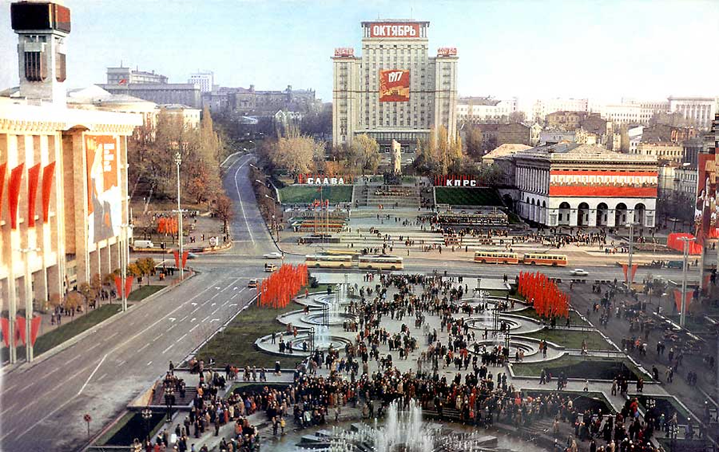
Зміст:
Визначення
Передумови та початок:
Економіка
Зовнішня політика
Внутрішня політика
Ідеологія та культура
Рівень життя
Кінець періоду «застою»
Київ у період «розвинутого соціалізму»
Мета: зрозуміти та розшифрувати головні причини занепаду радянської економіки. Розглянути всі аспекти життя «застарілого» типу суспільства.

Slide 3
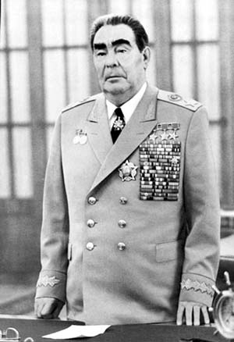
Визначення
Період «Застою» —з'явилося та було
введене в політичний лексикон лідером КПРС
та головою держави - М. С. Горбачовим у другій
половині 1980-х років.
Власна назва цього періоду - «розвинений
соціалізм». В цей період в радянському
суспільстві складалися передумови глибокої
системної кризи — економічної та соціальної,
які врешті призвели до краху радянської економіки та політичного розпаду СРСР.
Застій пов'язують з ім'ям Генсека ЦК КПРС Леоніда Брежнєва, під час правління якого (1964-1982) застійні явища у суспільстві сформувалися та набули характерних рис.

Slide 4
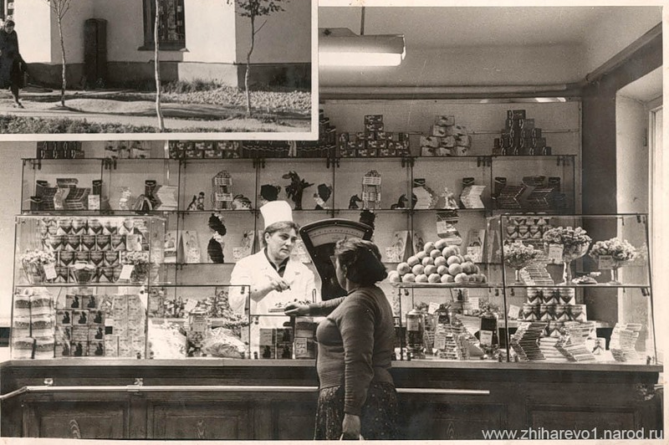
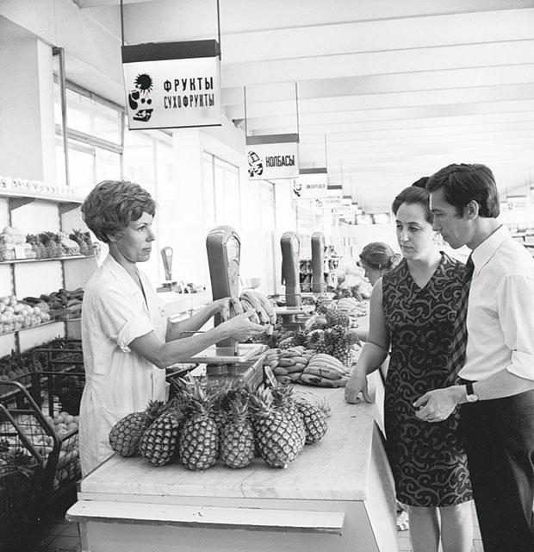
Передумови та початок
У 1970-х роках можливості екстенсивного розвитку вичерпалися. Так, у 8-й п'ятирічці національний дохід щороку зростав у середньому на 7,5 %, у дев'ятій — на 5,8 %, а в десятій лише на 3,8 %, і далі цей показник зменшувався.
З 70-х років з радянської пропаганди зникло гасло «доженемо й переженемо», бо ефективність виробництва товарів масового споживання зменшилась.
Щоб утримати ціни на найважливіші харчові продукти (а також на квартплату) на низькому рівні, уряд у 1977 оголосив про суттєве підвищення цін на ряд товарів та послуг. Дешеві товари почали зникати з полиць магазинів. Формувалося явище тотального дефіциту — найхарактерніша прикмета застою.
Магазини до «застою»

Slide 5
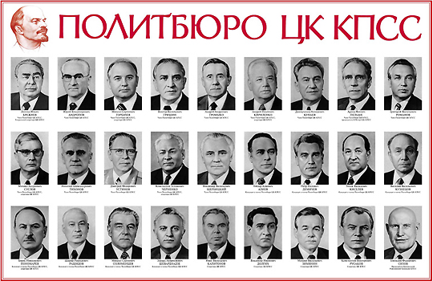
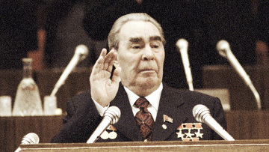
Політичними та ідеологічними маркерами початку застою можна вважати 25 з'їзд КПРС (лютий — березень 1976) та дві сесії (шоста та сьома позачергова) Верховної Ради СРСР дев'ятого скликання (1977).
На 25 з'їзді КПРС Л.Брежнєв проголосив про побудування в СРСР «розвинутого соціалізму» як закономірної та тривалої фази на шляху до комунізму.
Сьома (позачергова) сесія Верховної Ради СРСР (жовтень 1977) прийняла нову Конституцію СРСР. Стаття 6 нової конституції проголошувала КПРС «керуючою та направляючою силою радянського суспільства, ядром його політичної системи, державних та громадських організацій».

Slide 6
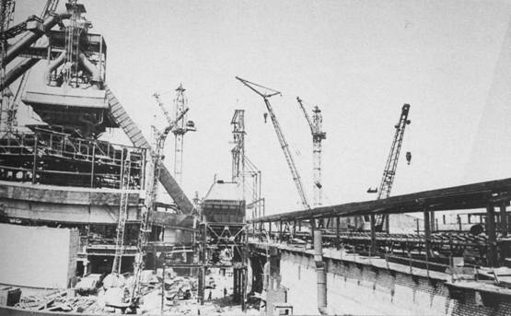
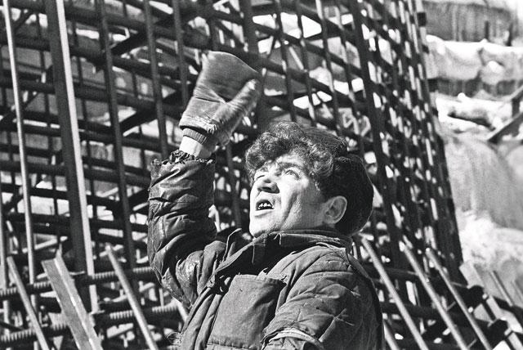
Економіка
Економічним змістом періоду застою було поступове просування до колапсу. Незважаючи на широко розрекламовані гігантські проекти-новобудови (як КАМАЗ, БАМ та ін.), розпочаті ще напередодні застою, та закупівлю за кордоном цілих заводів, основні виробничі фонди в цілому невпинно старіли. Відставання у продуктивності праці від країн Західної Європи та США (де повним ходом йшла науково-технічна революція) сягало кількох десятків відсотків (від рівня США) та з часом збільшувалося. Найвідсталішою галуззю народного господарства СРСР було сільське господарство, де безроздільно панувала колгоспно-радгоспна система.
За період з 1970 до 1990 р. відставання СРСР у продуктивності праці у сільському господарстві збільшилося з 4-кратного до 10-кратного.
Продовження політики екстенсивного розвитку

Slide 7
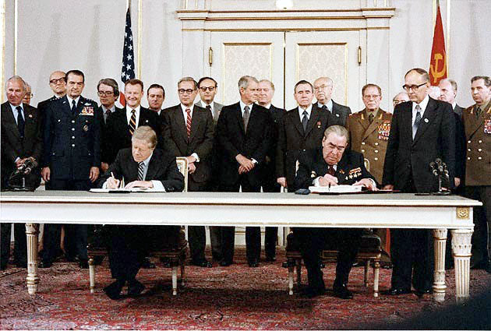
Зовнішня політика
Радянська дипломатія досягла певних успіхів, уклавши з США дві угоди по обмеженню стратегічних наступальних озброєнь ОСВ-1 (травень 1972) та ОСВ-2 (червень 1979).
Проте, ратифікація Сполученними Штатами договору ОСВ-2 була зірвана вторгненням радянських військ в Афганістан наприкінці 1979 р. Співробітництво між СРСР та США у всіх галузях було згорнуто, холодна війна знову загострилася.
Намагаючись поширити свій політичний та економічний вплив у світі якомога ширше, СРСР надавав військову допомогу будь-яким режимам в Азії, Африці, Латинській Америці, які у своїх внутрішніх чи зовнішних конфліктах по таку допомогу зверталися. Радянський уряд направляв у такі країни зброю, техніку, військових спеціалістів, гроші, ще більше виснажуючи економіку країни.
Л.Брежнев та Дж. Картер підписують Договір про обмеження стратегічних озброєнь, 1979

Slide 8

Внутрішня політика
У внутрішній політиці збереглася система
формування органів влади, яка утворилася ще за часів Й.Сталіна. Президія Верховної Ради СРСР та Рада
Міністрів СРСР повністю контролювалися керівництвом
КПРС. Пленуми ЦК та з'їзди КПРС, сесії Верховної
Ради СРСР перетворилися на парадні заходи, на яких формально затверджувалися всі рішення,
запропоновані партійним керівництвом.
Паспортна реформа
З 1974 року в СРСР почався обмін паспортів
зразка 1953 року на нові паспорти. Новий паспорт був безстроковим; в нього вклеювалися нові фотокартки при досягненні власником 45- та 60-річного віку. За новим Законом про паспорти з паспортів були вилучені графа про соціальне рівень власника та сторінка відміток про місце роботи. Суворий закон про прописку паспортів не змінювався.
З 1974 року паспорти одержували також і колгоспники, що не було передбачено попередніми законами про паспорти.
Паспорт громадянина СРСР, зразка 1974 року

Slide 9

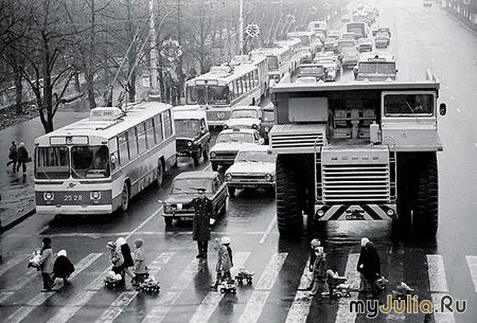
Ідеологія та культура
Ключовою тезою ідеології КПРС періоду застою було твердження про три етапи «загальної кризи капіталізму». На думку радянських ідеологів, змістом сучасної епохи був перехід людства від капіталізму, причому соціалізм радянського зразка приймався за першу фазу комунізму. З перемогою жовтневої революції 1917 р. нібито розпочався перший етап загальної кризи капіталізму. Другий етап загальної кризи начебто був спричинений утворенням «світової системи соціалізму» внаслідок встановлення прорадянських режимів у ряді країн Центральної
Європи та Східної Азії після другої світової війни; третій, був обумовлений розпадом колоніальної системи.
Далі очікувався відхід від «світової системи капіталізму» країн одна за іншою і їх перехід до соціалістичної співдружності.
Перші ознаки кризи цієї ідеології з'явилися у 1970-х, коли стало ясно, що офіційно проголошена програма побудови комунізму до 1980 р. виконана не буде.
Будні городян у СРСР

Slide 10
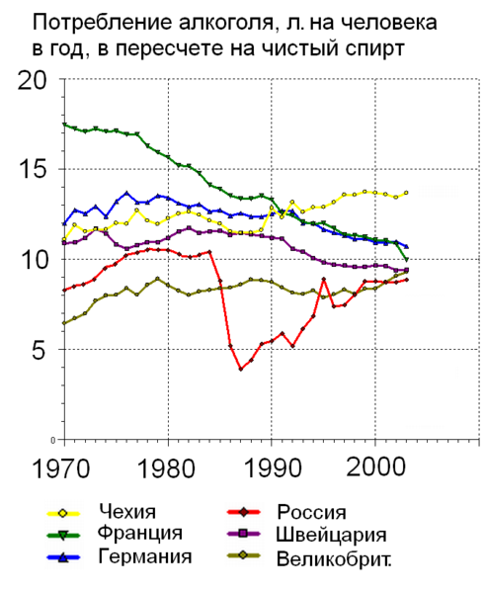
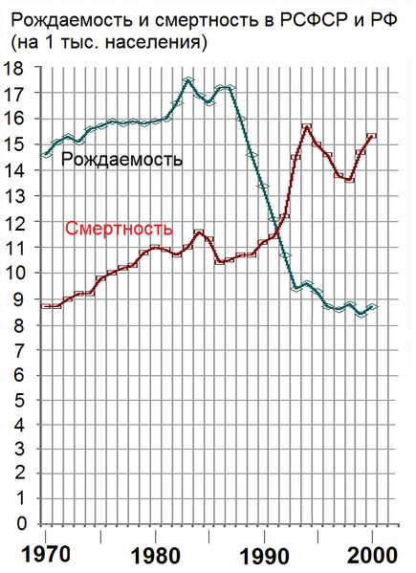
Рівень життя
Починаючи з XXIII з'їзду КПРС (1966р.), на всіх високих партійних форумах завдання підвищення життєвого рівня населення декларувалося як одне з основних завдань партії держави. Навіть у Конституції СРСР 1977р. (Конституції УРСР 1978р.)були зафіксовані права на гарантовану, гідну оплату праці, на забезпечення житлом, кваліфікованою медичною допомогою.
Деякі позитивні зміни відбулися, хоча їхні масштаби явно поступалися обіцяним. Зокрема, остаточно відійшов у минуле страх голоду. Колгоспники нарешті стали регулярно отримувати заробітну плату і пенсії. Зросла купівельна спроможність населення. Так,середня заробітна плата з 78 руб., у 1960р.зросла до 155 руб.у 1980р. Люди стали користуватися тими речами ,які ще з 30-х років були звичними на Заході:пральні машини,холодильники та інша побутова техніка.

Slide 11
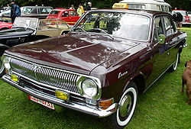
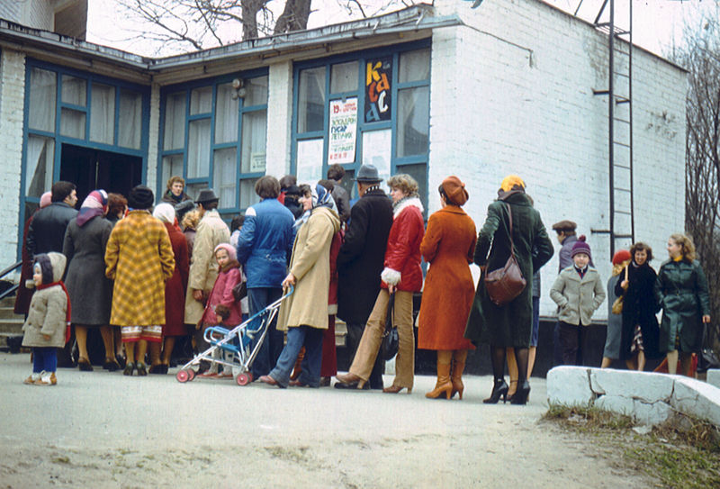
Велика увага в СРСР приділялася постійному культурному розвитку суспільства .
У період застою після відкоту відносної демократизації часів відлиги, з'явилося дисидентський рух.
В епоху застою відбувався неухильне зростання споживання спиртних напоїв (з 1,9 л чистого алкоголю на душу населення в 1952 р. до 14,2 л у 1984 р.).
Походив і безперервне зростання числа самогубств - з 17,1 на 100 000 населення в 1965 р. до 29,7 у 1984 році .
Кримінальна обстановка в країні залишалася складною:За десятиліття з 1973 по 1983 рік загальна кількість щорічно скоєних злочинів збільшилася майже вдвічі, в тому числі тяжких насильницьких злочинів проти особи - на 58%, розбоїв та грабежів - в два рази, квартирних крадіжок і хабарництва - в три рази. Кількість злочинних посягань у сфері економіки за цей період зросло на 39%
Черга у кіно
Найпрестижніша модель радянських автівок періоду застою «Волга» ГАЗ-24

Slide 12
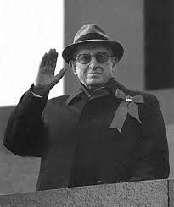
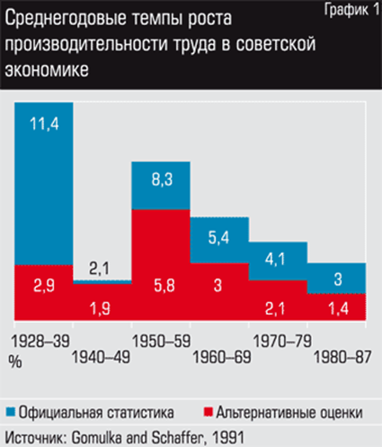
Кінець періоду «застою»
Л. Брежнєв помер у листопаді 1982 р. Генеральним секретарем ЦК КПРС був обраний Юрій Андропов. Під час його 15-місячного правління вище керівництво СРСР уперше вголос висловило занепокоєння економічним станом країни. При цьому всі рішення та дії партійного керівництва залишалася поза критикою, а причинами соціально-економічних труднощів були названі низька виконавча дисципліна на робочих місцях, брак відповідальності, нецільове використання робітниками та службовцями робочого часу та матеріальних ресурсів, розкрадання соціалістичної власності, пияцтво та інші зловживання.
Партія взялася за наведення порядку по всій країні. Проте ініціативи Ю.Андропова носили характер галасливих, але скороминучих кампаній боротьби за трудову дисципліну, а також боротьби з «нетрудовими доходами» та з пияцтвом і алкоголізмом. Після його смерті (лютий 1984), теж після тяжкої хвороби, ці кампанії вщухли самі собою.
Наступний Генеральний Секретар, 72-річний Костянтин Черненко, повернув країну до спокою брежнєвських часів. Останні кілька місяців свого правління він провів у лікарні і помер у березні 1985 р.
Ю.Андропов

Slide 13
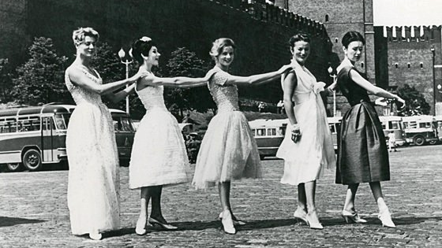
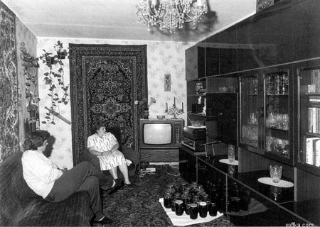
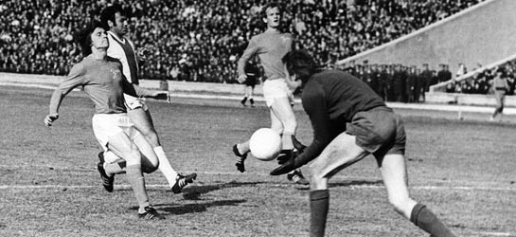
Висновок
Отже, епоха «застою» в радянській системі була передбачуваним явищем,яке партійні голови роками намагалися відтягнути. В цей період економічний занепад досяг мінусової точки, а суспільство уже майже не вірило у досягнення комунізму. Занепад виробництва,застаріла техніка, брехня та формальні закони створили з утопічної ідеології посміховисько, яке на кінець 80-х років дало великий поштовх для розпаду величної «імперії».
Радянська мода
Життя в Хрущовках
Футбольна команда «Зеніт»

Slide 14
Використані джерела:
http://uk.wikipedia.org/wiki/Період_застою
http://znaimo.com.ua/Епоха_застою#link9
http://pidruchniki.ws/1318121544791/istoriya/period_zastoyu_krizi_radyanskogo_suspilstva_1964-1985
http://school.xvatit.com/index.php?title=%D0%A2%D0%B5%D0%BC%D0%B0_20._%D0%A0%D0%BE%D0%BA%D0%B8.).
http://tyzhden.ua/Society/97201
http://pidruchniki.ws/1704061851680/istoriya/period_zastoyu

